Slide 1

Napp Academy
Orlando Saraiva Júnior

Slide 2
Socket

Slide 3
Processo
Um processo é um programa em execução acompanhado dos valores atuais do contador de programas, dos registradores e das variáveis.
É uma abstração para um programa em execução.

Slide 4
Comunicação inter-processos
IPCs
Métodos:
Half-duplex UNIX pipes
FIFOs (named pipes)
SYSTEM V
  mensagens por filas (message queues)
  segmentos compartilhados de memória
  semáforos
Socket de rede

Slide 5
IPCs: Socket
Socket é um fluxo de comunicação entre processos através de uma rede de computadores.
Para reduzir a complexidade do projeto lógico em redes, a maioria delas é organizada como uma pilha de camadas, colocada uma sobre as outras.
O número de camadas, o nome, o conteúdo e função de cada camada é o que difere uma rede de outra.
Em cada camada há protocolos específicos, que precisam estar presentes no sistemas finais cliente e servidor.
Pesquisar
- Documentação
Módulo socket

Slide 6
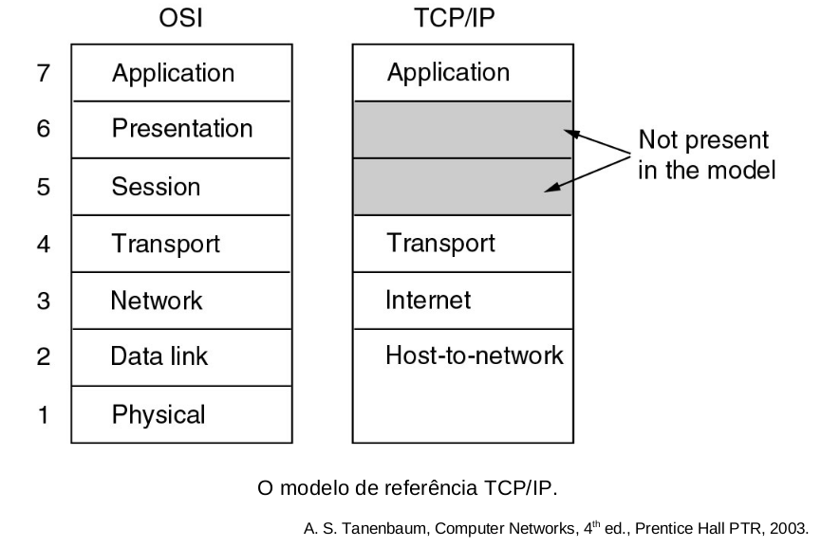
IPCs: Socket

Slide 7
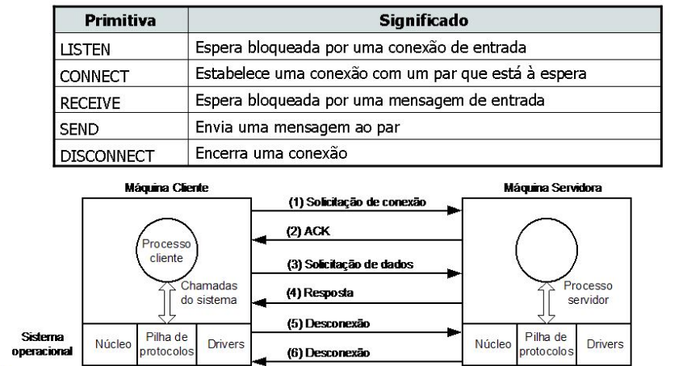
IPCs: Socket

Slide 8
Socket: Serviços e padronizações
Um serviço é especificado formalmente por um conjunto de primitivas (operações) disponíveis para que um processo do usuário acesse o serviço. Essas primitivas informam ao serviço que ele deve executar alguma ação ou relatar uma ação executada por uma entidade par.
Os Request for Comments (RFC) são documentos usados pela comunidade online. Atualmente, os RFCs são gerenciados pela IETF (Internet Engineering Task Force).
Pesquisar
- https://github.com/brandon-rhodes - capítulo 1

Slide 9
Protocolos

Slide 10
Protocolo FTP
O protocolo de transferência de arquivos, conforme definido na RFC 959 e na RFC 1123 , é uma das mais antigas e amplamente utilizadas protocolos na Internet.
O protocolo FTP usa duas conexões TCP paralelas para transferir um arquivo: uma conexão de controle (21/TCP) e uma conexão de dados (20/TCP).
Pesquisar
- https://github.com/brandon-rhodes - capítulo 17

Slide 11
Protocolo SSH
O protocolo Secure Shell (SSH) é um protocolo para login remoto seguro e outros serviços de rede segura em uma rede insegura.
Pesquisar
- https://github.com/brandon-rhodes - capítulo 16
- http://www.paramiko.org/

Slide 12
Napp Academy
Orlando Saraiva Júnior

